Slide 1



Ecole Normal Supérieur de l’Enseignement Technique - Mohammedia
Département Mathématiques et Informatique
Filière : GLSID 3
Projet Systémes Distribués
Basés sur les microServices
Par :
MOUSTAID Ayoub
Enseignant :
M.Yousfi Mohamed
Année Universitaire : 2016/2017

Slide 2







ARCHITECTURE
WebScraping : JSoup API
Spring Boot IOC Container
MVC
Web Client
SERVICE
BUSINESS
DAO
HTML5
AngularsJS
Bootstrap
« Interface »
Business
Entities
REST
HTTP,
JSON
Soap
« Interface »
JPARepository
Business
Implementation
SOAP
RMI
Spring Data
Client JavaFX
RMI
RMI
JPA
SOAP
Client SOAP
SGBD
Hibernate
Mobile Client
HTTP
JSON
Spring Security
JDBC
IONIC
REST
Mongo DB
Client Web
NODE JS
SOCKET IO
2

Slide 3
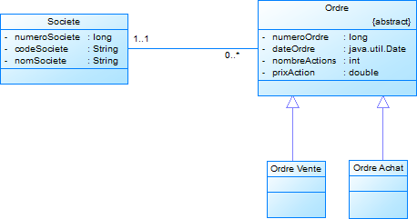
Diagramme de classes
3

Slide 4


Partie Serveur JEE
[JEE- Spring BOOT - JSOUP]
4

Slide 5


Partie Client WEB MVC
[AngularJS – HTML - BOOTSTRAP]
5

Slide 6
Partie Client Mobile Hybrid
[IONIC]
6

Slide 7

Partie Client RMI - Desktop
[JAVA FX]
7

Slide 8


Partie Serveur Temps Réel
[NODE JS]
8

Slide 9
Partie Client WEB Temps Réel
[AngularsJS – HTML - BOOTSTRAP]
9

Slide 10
CONCLUSION
10

